Slide 1
Lasso/Ridge Regression + Eigenvalue Analysis + PCA
An Introduction to Statistical Learning
황성원

Slide 2
선형모델 확장 이유1: 예측 정확도 향상
선형 모델의 확장!
1. 예측 정확도 향상
2. 모델 해석 용이
입력 2
n < p, 실제 입출력 관계: 선형
분산이 무한대가 된다
낮은 바이어스
유일한 최소자승 계수 못 구함
입력 1
Test 관찰 값에서 예측 가능

Slide 3
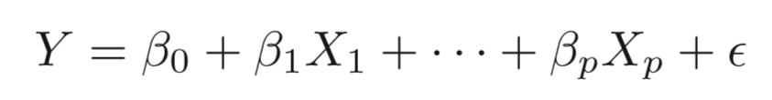
선형모델 확장 이유2: 모델 해석 용이
선형 모델의 확장!
1. 예측 정확도 향상
2. 모델 해석 용이
표준 선형 모델
입출력 사이의 관계가 단순해져 서로 간의 관계를 더욱 쉽게 파악!
모델 해석 용이!

Slide 4
p(입력 종류 수) 줄이는 방법 (1/3)
1. 부분집합 선택(Subset Selection)
표준 선형 모델
출력과 관계 없는 입력 변수X를 없애는 방법으로
최종적으로 줄어든 입력들로 최소자승 Fitting을 수행!

Slide 5
p(입력 종류 수) 줄이는 방법 (2/3)
2. Shrinkage or Regularization
표준 선형 모델
부분집합 선택(Subset Selection)
계수를 줄이거나, 0으로 정확히(최소자승법으론 불가능) 수렴 시킨다
모든 p개의 입력들로 Fitting을 수행하지만, 최소자승이 아닌 다른 형태를 사용!

Slide 6
p(입력 종류 수) 줄이는 방법 (3/3)
3. 차원 축소 (Dimension Reduction)
표준 선형 모델
p차원 입력 공간
M차원 입력 공간

Slide 7
2. Shrinkage or Regularization

Slide 8
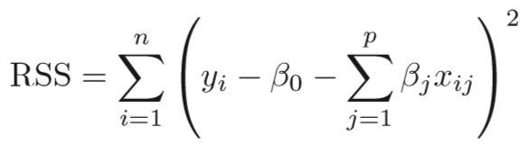
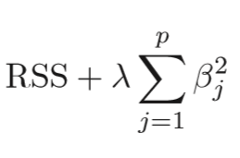
Ridge Regression (L2 Regularization)
1. 일반 선형 회귀 에러
2. Ridge 회귀 에러

Slide 9
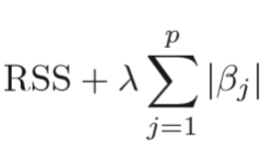
Lasso Regression (L1 Regularization)
1. 일반 선형 회귀 에러
2. Lasso 회귀 에러

Slide 10
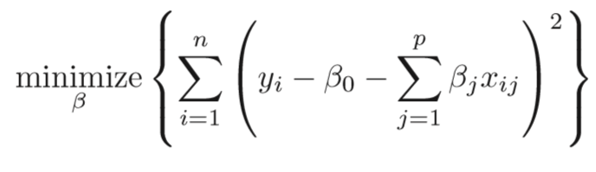
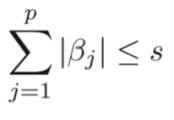
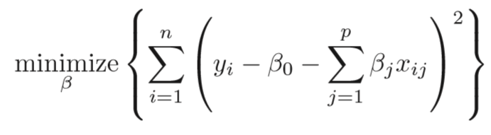
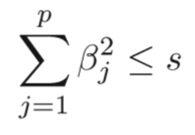
Another Formulation for Lasso/Ridge
RSS
- 제한조건 -
1. Lasso
With
RSS
2. Ridge
With

Slide 11
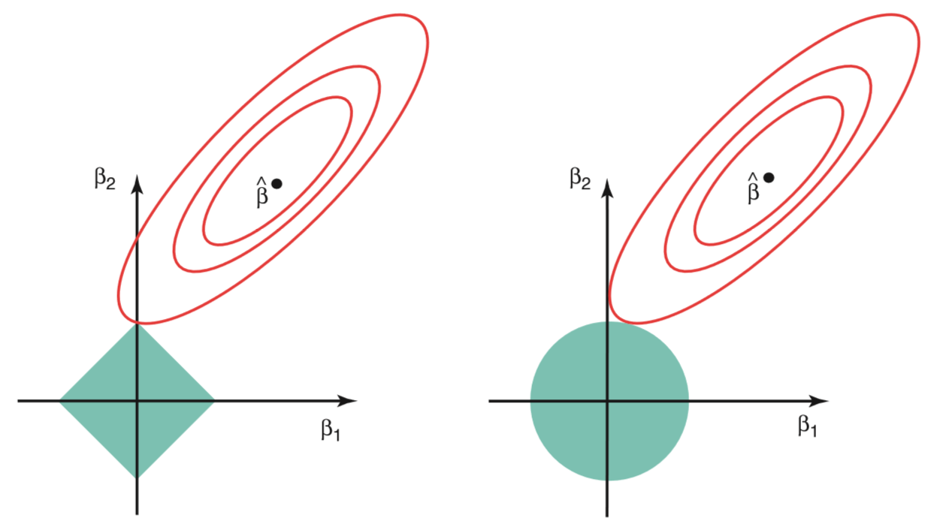
Intuition for Lasso/Ridge regression
RSS
- 제한조건 -
- 제한조건 -
1. Lasso
2. Ridge

Slide 12
Norm, Regularizer L1, L2, …
Norm: 간단하게 벡터의 크기!
1. Lasso
2. Ridge

Slide 13

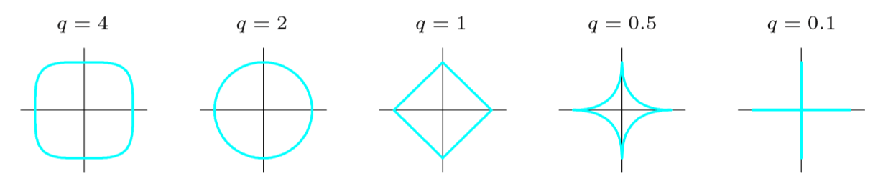
Extended Version

Slide 14
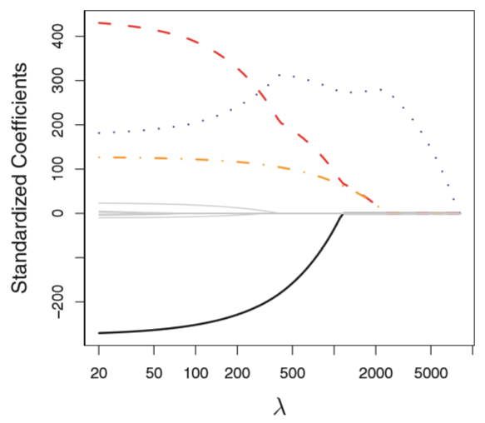
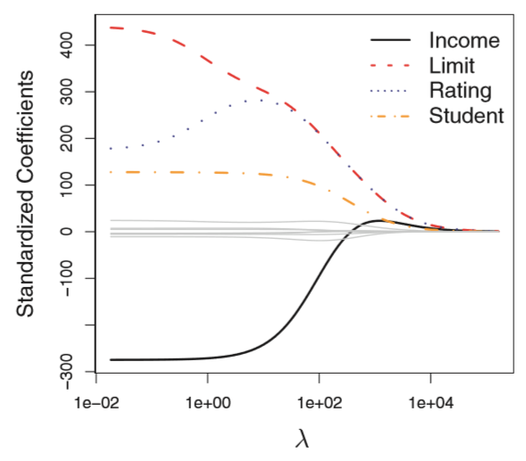
Ridge VS. Lasso
1. Lasso
2. Ridge

Slide 15
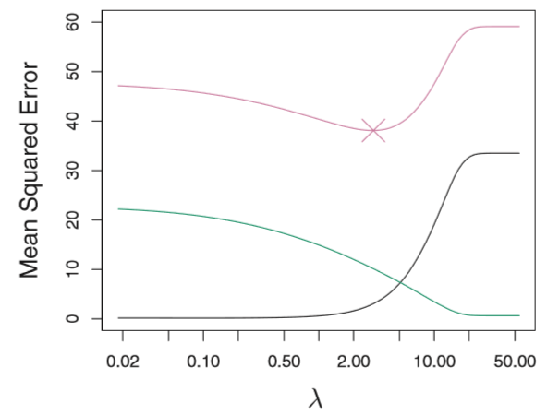
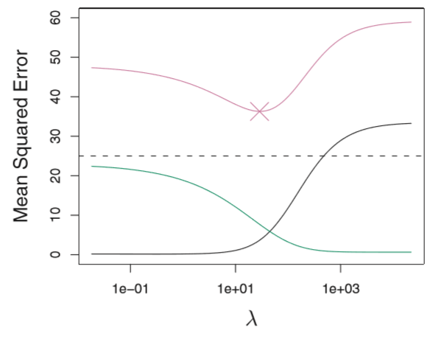
Lasso VS. Ridge
TEST MSE
Variance
Bias
1. Lasso
2. Ridge

Slide 16
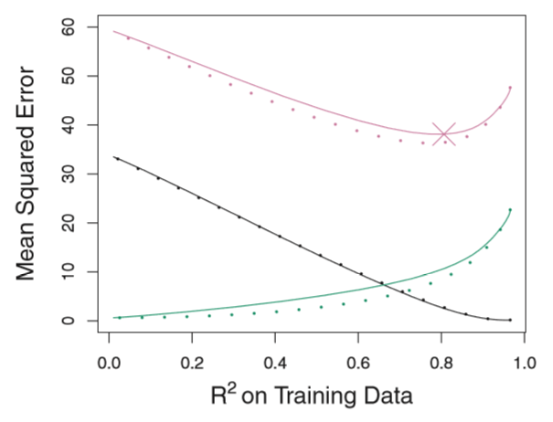
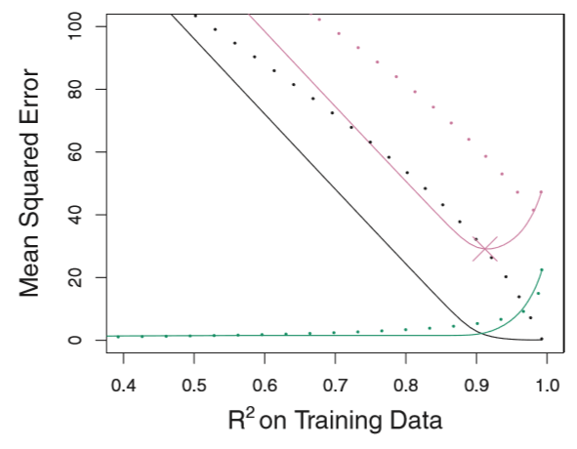
Lasso VS. Ridge
실선 - Lasso
점선 - Ridge
TEST MSE
Bias
Variance
45개 변수가 모두 연관된 경우
45개 변수 중 2개만 연관된 경우

Slide 17
3. Dimension Reduction

Slide 18
사전 지식 – 고유값, 고유벡터

Slide 19
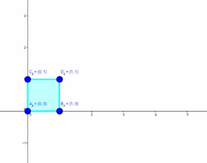
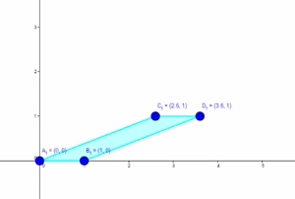
선형 변환 (Linear Transformation)
선형 변환

Slide 20
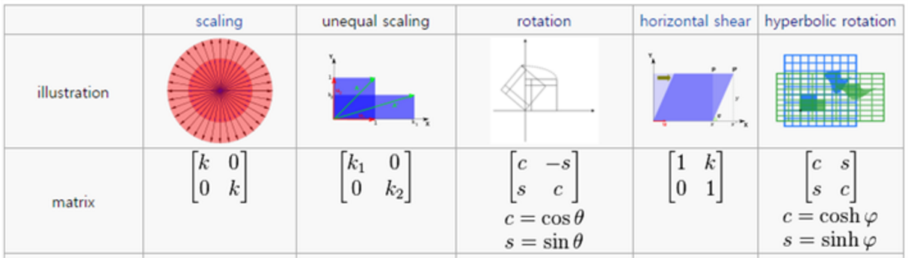
여러 가지 선형 변환

Slide 21
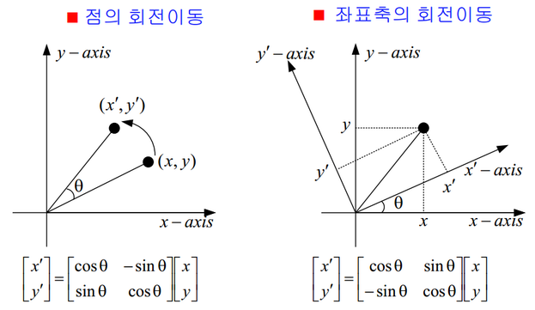
선형 변환 VS. 좌표 변환

Slide 22
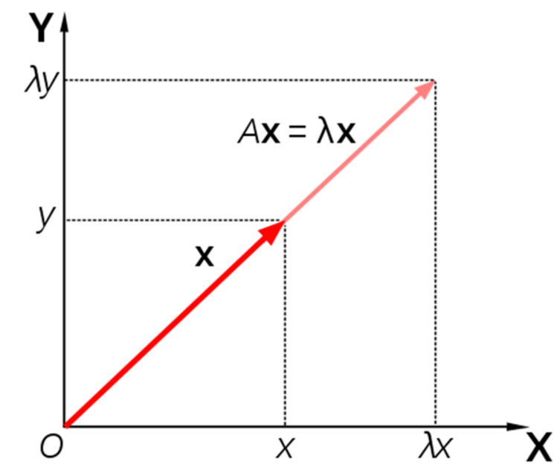
고유 값, 고유 벡터 (Eigenvalue, Eigenvector)

Slide 23
Reference for intuition of eigenvector!
2D 기존 원리 바탕으로 한 고유벡터 설명
https://www.youtube.com/watch?v=wXCRcnbCsJA
https://www.youtube.com/watch?v=8UX82qVJzYI
3D 예제
https://www.youtube.com/watch?v=ue3yoeZvt8E

Slide 24
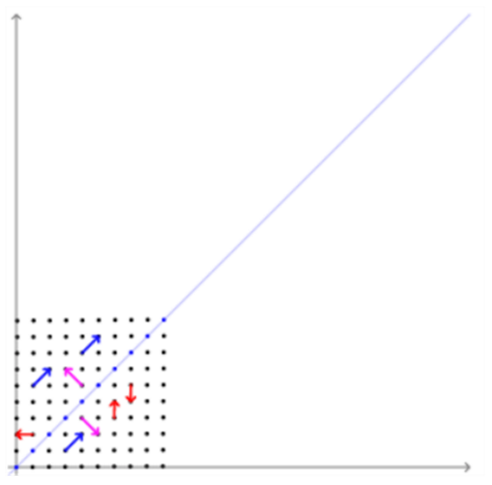
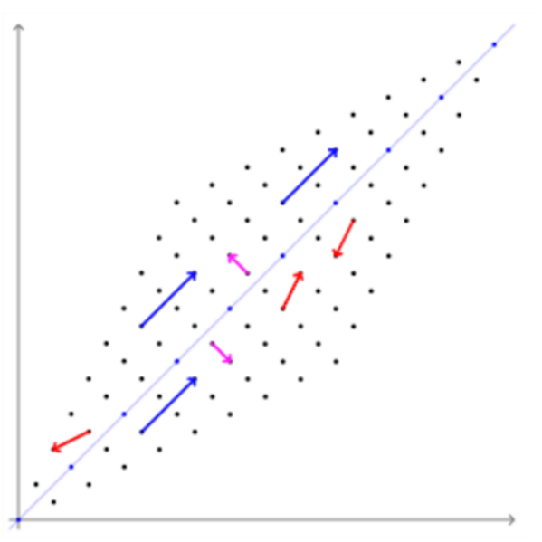
Simple Example – Graphical Explanation

Slide 25
Simple Example – Animation

Slide 26
고유 값, 고유 벡터 (Eigenvalue, Eigenvector)
[역 행렬 ]
*역 행렬 존재할 경우: Trivial Solution (x=0인 자명해)
따라서, Non-trivial Solution을 찾기 위해 역 행렬 존재 X

Slide 27
Simple Example

Slide 28
Principle Component Analysis (PCA) 주성분 분석

Slide 29
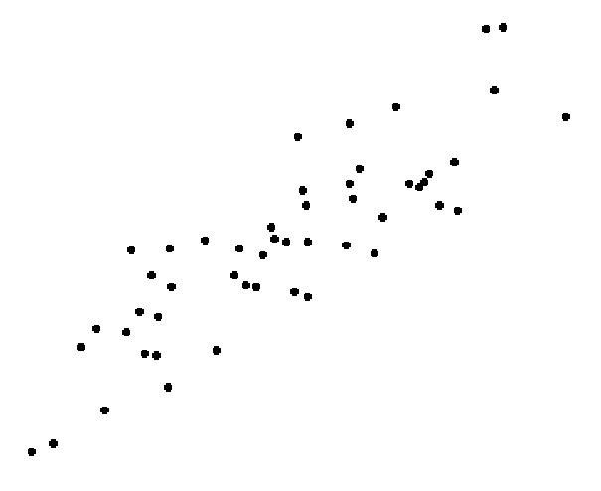
결론

Slide 30
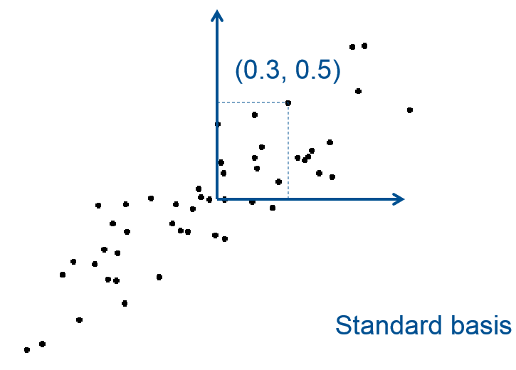
결론

Slide 31
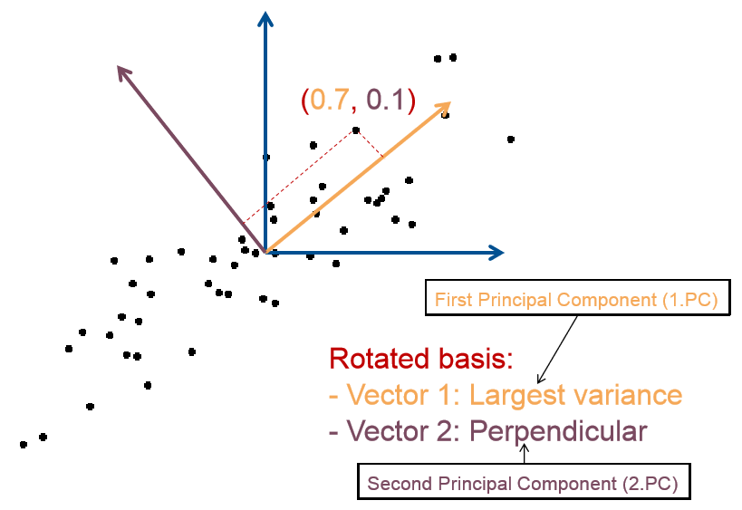
결론

Slide 32
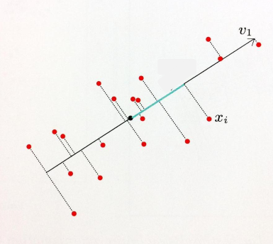
결론

Slide 33
고유벡터에서 행렬A는 PCA에서는?

Slide 34
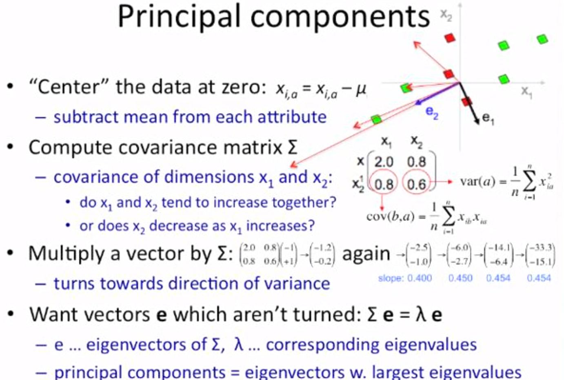
절차

Slide 35
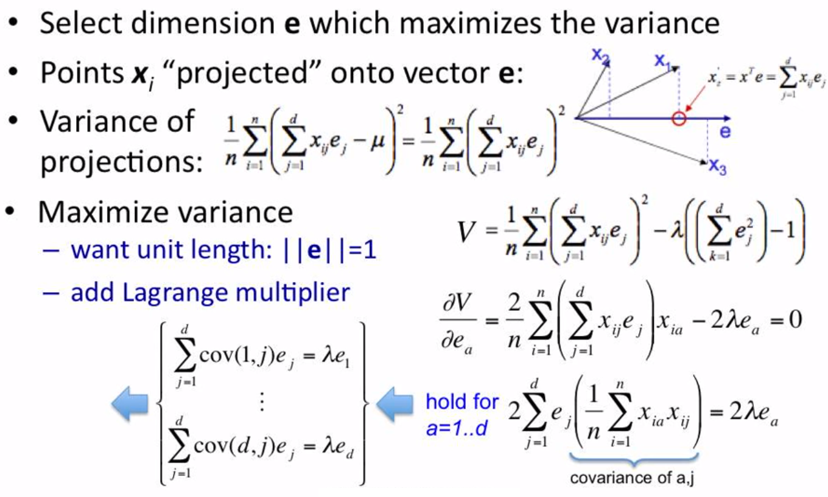
증명

Slide 36
마지막으로 생각할 부분 – 힘과 분산!

Slide 37
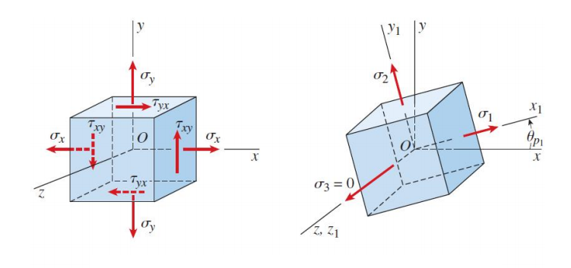
마지막으로 생각할 부분 – 주응력

Slide 38
Thank you!

